Slide 1
Prosjektanalyse
Øyvind Bøhren og Per Ivar Gjærum
Kapittel 5
Trærne i skogen
Samme metoder på ulike tilfeller

Slide 2
Læringsmål
Etter å ha jobbet med lærebok og hjemmeside til kapittel 5 skal du kunne:
Bruke kunnskapen du har fått gjennom de fire første kapitlene til å budsjettere og lønnsomhetsberegne mange ulike prosjekttyper.
Regne ut prosjektets livssykluskostnader og beherske realrentebasert annuitetsmetode.
Tallfeste hvordan effektiv rente påvirkes av gebyrer, forskuddsrente, korttidsrente og skatt.
Forklare forskjellen på annuitetslån og serielån hva gjelder kontantstrøm og nåverdi.
Beskrive sammenhengen mellom et obligasjonslåns effektive rente, markedsrente og markedsverdi.
Bruke differansekontantstrømmen for å velge det beste alternativet når valget står mellom leasing og kjøp.

Slide 3
Oversikt: Kapittel 5
Fra kontanstrøm til nåverdiprofil
Fra prosjektforutsetninger til nåverdiprofil
Nåverdi og sluttverdi
Livssykluskostnader
Realrentebasert annuitetsmetode
Effektiv rente
Avdragsform og effektiv rente
Markedsrente og effektiv rente
Leasing
Oppsummering

Slide 4
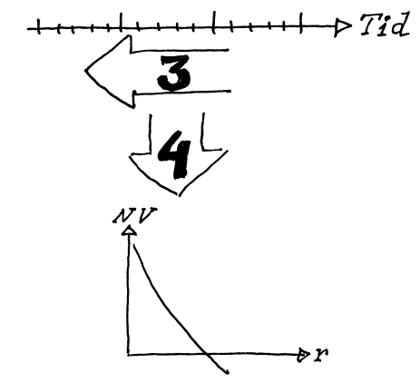
1. Fra kontantstrøm til nåverdiprofil
I kapitlene 3 og 4 tas det utgangspunkt i en gitt kontantstrøm.
 | 2009 | 2010 | 2011 | 2012
Kontantstrøm prosjekt A | -10 600 | -8 | 6 935 | 6 238

Slide 5
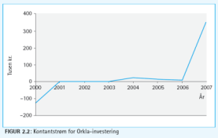
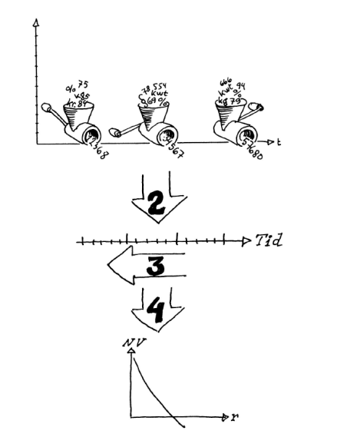
2. Fra prosjektforutsetninger til nåverdiprofil
”Budsjetter først; diskonter etterpå.”
ORKLA-aksjer | 2000 | 2001 | 2002 | 2003 | 2004 | 2005 | 2006 | 2007
Investering | -140 000
Ordinært utbytte | 2 500 | 3 000 | 3 250 | 3 400 | 4 000 | 3 500 | 7 500
Tilleggsutbytte |  |  |  |  | 25 000 | 5 000
Salgsverdi |  |  |  |  |  |  |  | 354 000
Kontantstrøm | -137 500 | 3 000 | 3 250 | 3 400 | 29 000 | 8 500 | 7 500 | 354 000
Internrente | 18,3 %
Kapitalkostnad | 0 % | 5 % | 10 % | 15 % | 20 % | 25 % | 30 %
Nåverdi, 1 000 kroner | 271 | 159 | 81 | 27 | -12 | -40 | -61
2000 | -137 500
2001 | 2 727
2002 | 2 686
2003 | 2 554
2004 | 19 807
2005 | 5 278
2006 | 4 234
2007 | 181 658
Nåverdi (10%) | 81 444

Slide 6
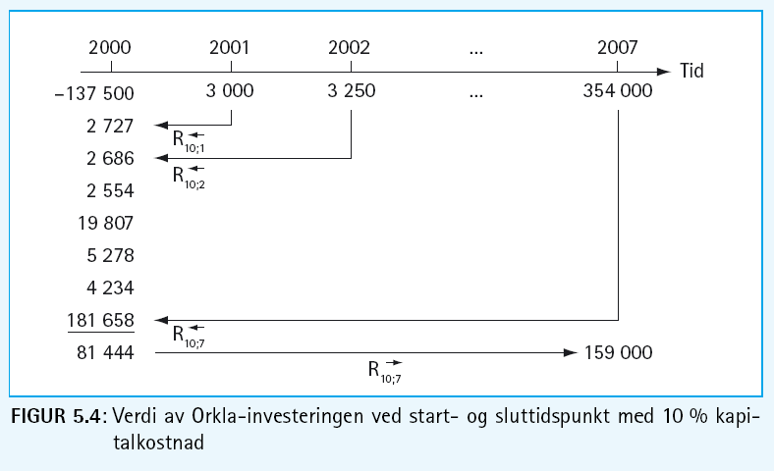
3. Nåverdi og sluttverdi
Angi eksplisitt hva som er referansepunktet for en beregning.

Slide 7
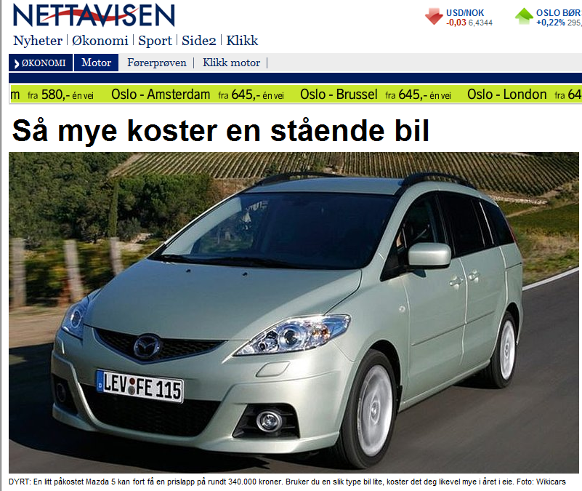
4. Livssykluskostnader
Nettavisen 22.04.09
Les artikkelen

Slide 8
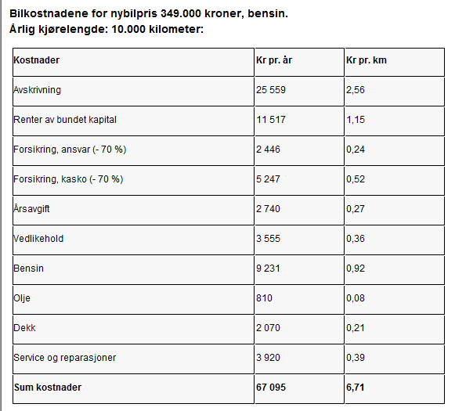

Årlig kapitalforbruk (formel 5.4)
Beregn nåverdien av totale investeringer, med fratrekk av utrangeringsverdi (neddiskontert).
Fordel investeringskostnadene jevnt ut over levetiden som et annuitetsbeløp.

Slide 9
Gjennomsnittskostnad og marginalkostnad

Slide 10

Den norske opera
Investeringsbeløp | 4 000 | mill kroner
Årlig driftsstilskudd | 400 | mill kroner
Planperiode | 20 | År
Kapitalkostad | 4 | %
Levetid | 50 | År
Besøkende pr år | 230 | tusen personer
0
1
2
19
20
-4000
+4000(1-20/50) = 2400
-400
-400
…..
-400
-400
Begregn nåverdien av restverdien:
TVM: 1 PMTS/YR: END MODE
N = 20, I% = 4, FV = +2400
⇒ PV = -1095 Merk motsatt fortegn.
Beregn nåverdien av driftskostnader:
TVM: 1 PMTS/YR: END MODE
N = 20, I% = 4, PMT = +400
⇒ PV = -5436.
Beregn nåverdi samlet for alle kostnader:
-4000 + 1095 + -5436 = -8341.
Fordel nåverdien som en årlig annuitet: TVM: 1 PMTS/YR: END MODE
N = 20, I% = 4, PV = -8341
⇒ PMT = +613 (mill).
Fordel årlig kostnad pr. besøkende:
613745/230 = 2668 ≈ 2700 pr. besøkende.

Slide 11
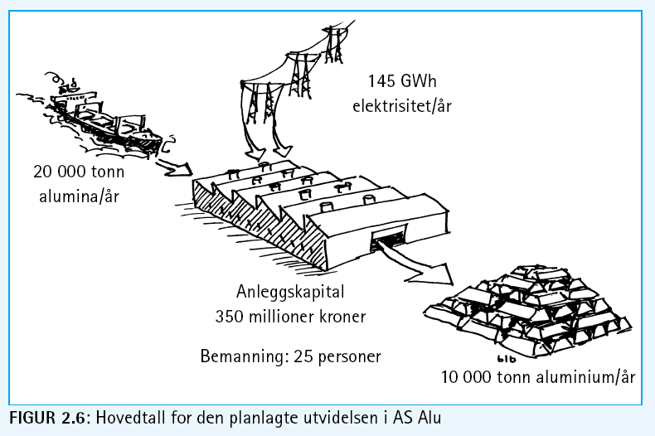
5. Realrentebasert annuitetsmetode

Slide 12

Kapasitetsutvidelse i AS Alu
Investering og arbeidskapital
Restverdi og arbeidskapital
Årlig dekningsbidrag
Enkelt å beregne internrente
(oppgi N, PV, PMT og FV)

Slide 13
Alle driftsår må være like
Budsjetterer reell kontantstrøm til totalkapitalen før skatt.
Konstant produksjonsvolum.
Spesiell prisendring i alle faktorer lik den generelle prisstigningen.
Metoden gir en god indikasjon på prosjektets lønnsomhet selv om alle driftsårene bare er tilnærmet like.

Slide 14
6. Effektiv rente
Effektiv rente = Internrenten på lånets kontantstrøm.
Effektiv rente høyere enn nominell (pålydende) rente hvis:
  Gebyrer.
  Forskuddsrente.
  Kort rente beregnet med bankmetoden.
Gjennomgangseksempel: AS Nova.
Ønsker låne 40 millioner over fem år.
Mottar tre alternative lånetilbud.

Slide 15
Effekten av gebyr: Tilbud fra A-Bank
Fem års avdragstid, like avdrag én gang pr. år, 9 % etterskuddsrente

Slide 16
Effekten av gebyrer på effektiv rente:
God tilnærming også med gebyrer:
Internrente etter skatt:

Slide 17
Effekten av forskuddsrente: B-Bank
Som A-Bank, men forskuddsrente:
Kun påløpte renter er fradrags-berettiget
Notes:
Forskuddsbetalte renter er dermed fradragsberettiget først perioden etter betalingen.

Slide 18
Effekten av kortrente: C-Bank
Nominell lik effektiv i B-Bank (7,2 %), men bankmetoden for kortrente.
Kort etter skatt fra bankmetoden: 7,2/4 = 1,8 % per kvartal
Effektiv lang fra (3.25): 1,018⁴ – 1 = 7,4 % per år
Effektiv rente etter skatt er dermed:
  A-Bank 6,6 %
  B-Bank 7,2 %
  C-Bank 7,4 %
Tegn kun disse opplysningene inn i en nåverdiprofil.
???

Slide 19
Effektiv rente
Effektiv rente er den kapitalkostnaden som gir NV = 0.
Effektiv lånerente er lik nominell lånerente hvis det ikke er gebyrer, forskuddsrente eller termineffekter.
Effektiv rente etter skatt kan ved fravær av gebyrer beregnes basert på effektiv rente før skatt, uansett termineffekter:
Husk vansker med bruk av internrenten for gjensidig utelukkende alternativer!

Slide 20
Lånets nåverdi vs effektiv rente på beste alternativ
Sørkoreansk statslån har effektiv rente på 4,3 %.
Beste
norske
har
6,6 %.
Relevant kapitalkostnad: Avkastning beste alternativ

Slide 21
Valg mellom alternative lån
Serielån: 5år, 9% rente etterskuddsvis (K-bank)
Serielån: 5år, 9% rente forskuddsvis (B-bank)
Serielån: 20 kvartal, 2,46% etterskuddsrente (Gj.)
Annuitetslån: 5 år, 6% etterskuddsrente (Statslån)
Alle lån er på samme beløp: 40 mill.
Statslånet er et subsidiert lån, uten etableringsgebyret på 0,14 mill.
Beregner kontantstrøm og nåverdi av lånene etter skatt, samt effektiv rente etter skatt.

Slide 22
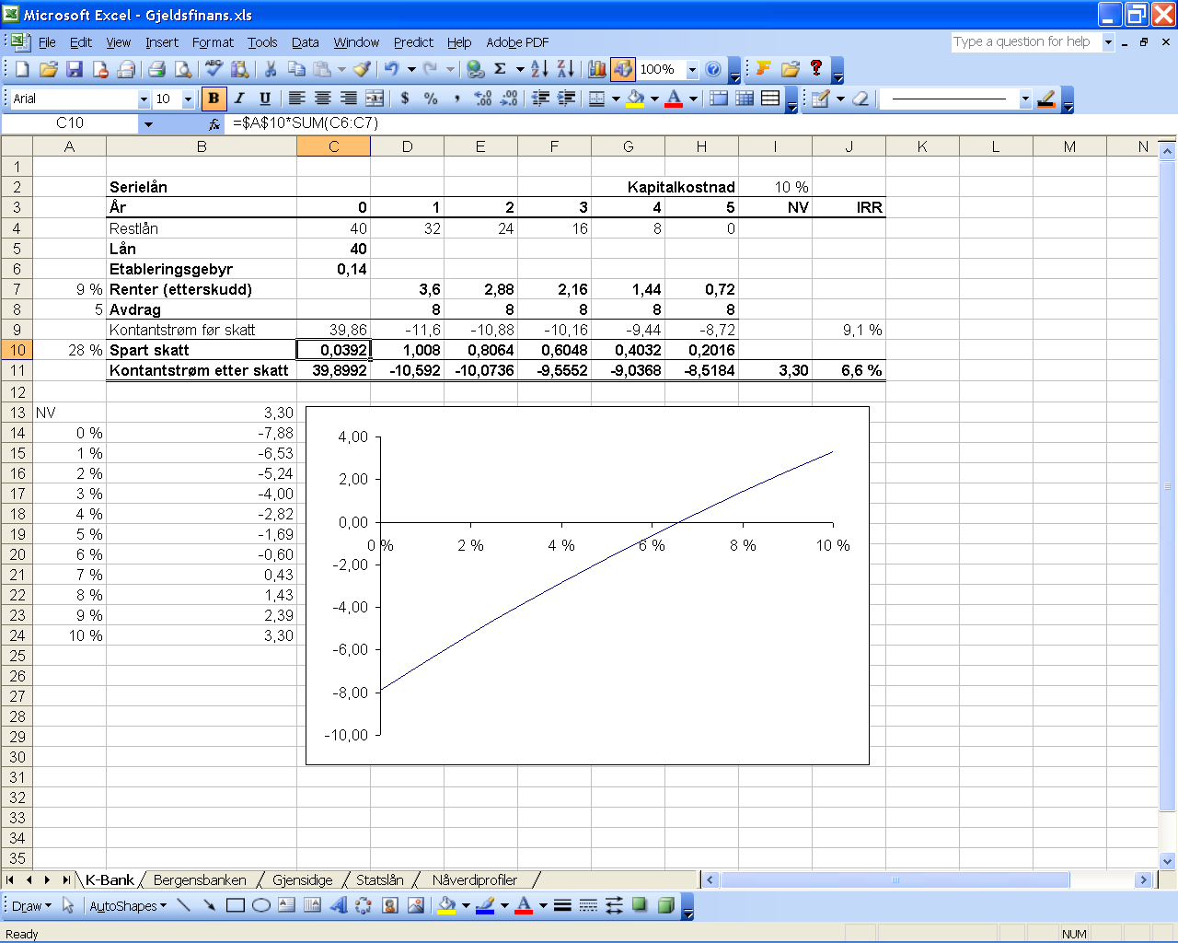
A-Bank

Slide 23
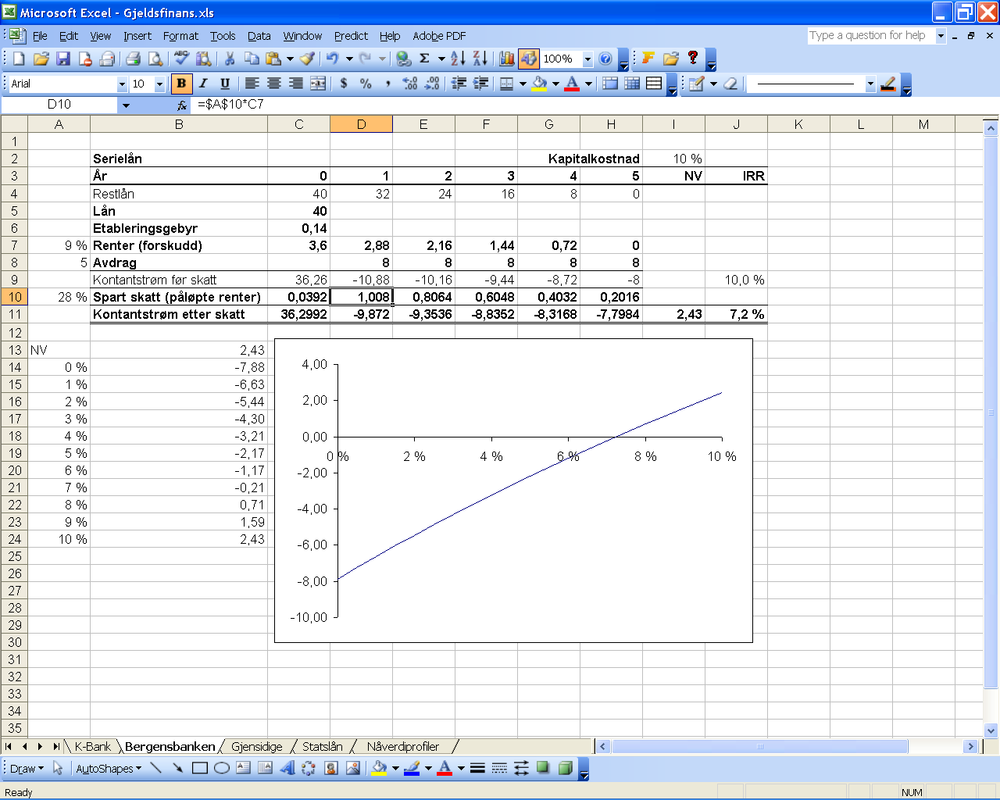
B-bank

Slide 24
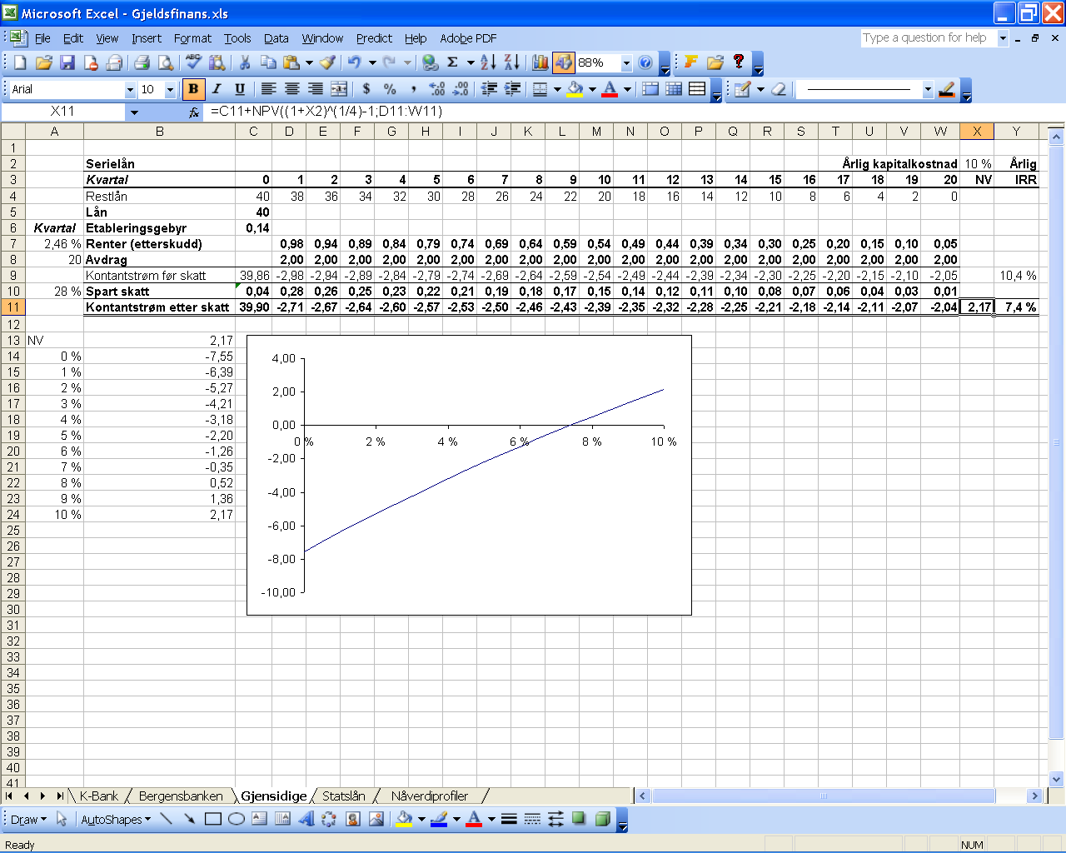
C-bank
Årsrenten må gjøres om til kvartalsrente.
Kvartalsrenten må gjøres om til årsrente
(1+r_{t})^{t} = (1+r)

Slide 25
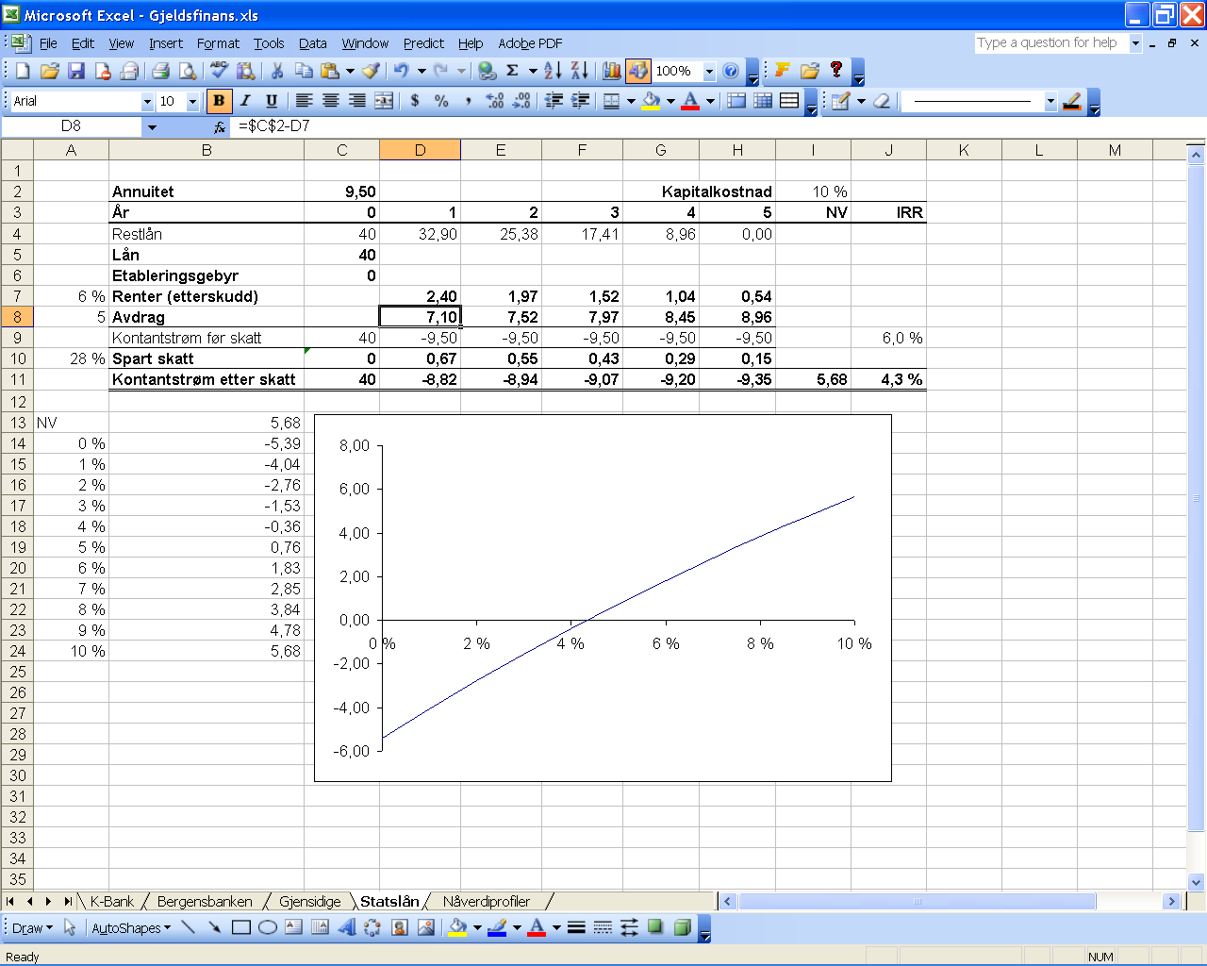
Subsidiert statslån

Slide 26
Sammenligning
For å finne verdien av subsidiene må en neddiskontere det subsidierte lånet med beste alternative markedsrente

Slide 27
Subsidierte lån: Statens lånekasse for utdanning
Subsidium: Rentefritak i studietiden
Hvilken verdi har subsidiet?
Subsidium fra Lånekassen:
Stipendet snarere enn rentefritaket
Typisk fire ganger høyere

Slide 28
7. Avdragsform og effektiv rente
 | Annuitet | 0 | 1 | 2 | 3 | 4 | 5 | 6 | 7 | 8 | 9 | 10
 | Restån UB | 800 000 | 739 306 | 674 970 | 606 773 | 534 485 | 457 860 | 376 637 | 290 541 | 199 279 | 102 542 | 0
6 % | Rente |  | -48 000 | -44 358 | -40 498 | -36 406 | -32 069 | -27 472 | -22 598 | -17 432 | -11 957 | -6 153
 | Avdrag |  | -60 694 | -64 336 | -68 196 | -72 288 | -76 625 | -81 223 | -86 096 | -91 262 | -96 738 | -102 542
 | Annuitet |  | -108 694 | -108 694 | -108 694 | -108 694 | -108 694 | -108 694 | -108 694 | -108 694 | -108 694 | -108 694
 | Kontantstrøm | 800 000 | -108 694 | -108 694 | -108 694 | -108 694 | -108 694 | -108 694 | -108 694 | -108 694 | -108 694 | -108 694
 | Serielån | 0 | 1 | 2 | 3 | 4 | 5 | 6 | 7 | 8 | 9 | 10
 | Restån UB | 800 000 | 720 000 | 640 000 | 560 000 | 480 000 | 400 000 | 320 000 | 240 000 | 160 000 | 80 000 | 0
6 % | Rente |  | -48 000 | -43 200 | -38 400 | -33 600 | -28 800 | -24 000 | -19 200 | -14 400 | -9 600 | -4 800
 | Avdrag |  | -80 000 | -80 000 | -80 000 | -80 000 | -80 000 | -80 000 | -80 000 | -80 000 | -80 000 | -80 000
 | Kontantstrøm | 800 000 | -128 000 | -123 200 | -118 400 | -113 600 | -108 800 | -104 000 | -99 200 | -94 400 | -89 600 | -84 800
Først dyrt, så billig

Slide 29
Annuitetslån eller serielån?
Annuitetslån mest lønnsomt hvis lånene er lønnsomme
(fordi en betaler minst de første periodene)
Effektiv rente etter skatt:
r_{s} = r(1-s)
Forskjellene blir større jo lengre løpetiden på lånet varer.
Annuitetslån medfører større rentebetalinger
(fordi restgjelden er størst de første periodene)

Slide 30
Avbetaling
En motorsykkel koster kr. 60.000,-.
Den kan alternativt kjøpes på avbetaling:
kr. 30.000,- kontant og resten betalt over 24 måneder med kr. 1.530,- pr. måned.
Vi har to alternativer:
  A – betale kontant: (-60.000; 0; 0; ….; 0)
  B – avbetaling: (-30.000; -1.530; - 1.530;…; -1.530)

Slide 31
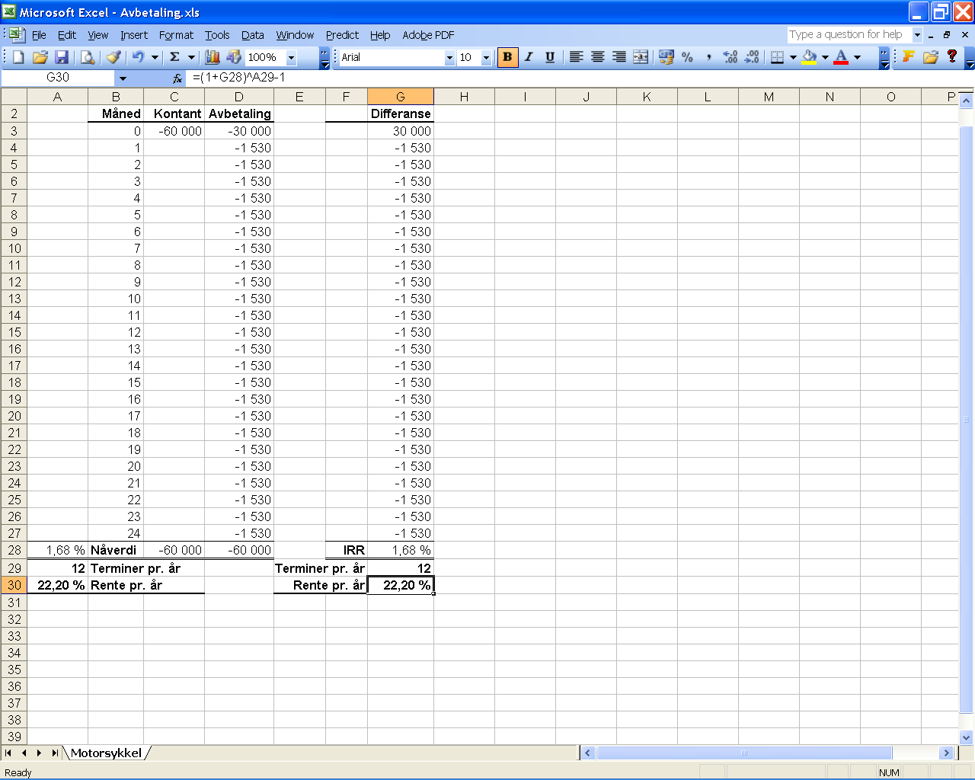
Lønnsomhetsvurdering avbetaling
Nominell kontantstrøm før skatt må sammenlignes med nominell kapitalkostnad før skatt.
Lånekostnader ved avbetaling gir skattefordeler.
Internrenten til differanse-kontantstrømmen gir effektiv rente pr. måned.
r = (1+r_{p})^{p} - 1

Slide 32
8. Obligasjonslån
Obligasjonslån er langsiktige lån, og vanligvis pantsikret.
Obligasjonslån er imidlertid omsettelige verdipapirer som kan kjøpes og selges også etter at de er utstedt, på linje med aksjer.
Kupongrente er den renten som betales på obligasjonens pålydende verdi.
Innløsing av obligasjonene (kjøpes tilbake til pålydende) tilsvarer avdragene.

Slide 33
Alternative obligasjonslån
Et obligasjonslån på 100 mill. med avdragstid på 20 år, kupongrente 7%.
Markedsrenten for tilsvarende lån er 7%.
Obligasjonene omsettes til kurs 100, dvs. pålydende. Innbetalingen er derfor 100 mill.
Alternativ A: Tilbakebetaling først etter 20 år.
Alternativ B: 1/20 av obligasjonene innløses hvert år etter loddtrekning.
Alternativ A er avdragsfritt,
mens B har 5 mill årlig avdrag.

Slide 34
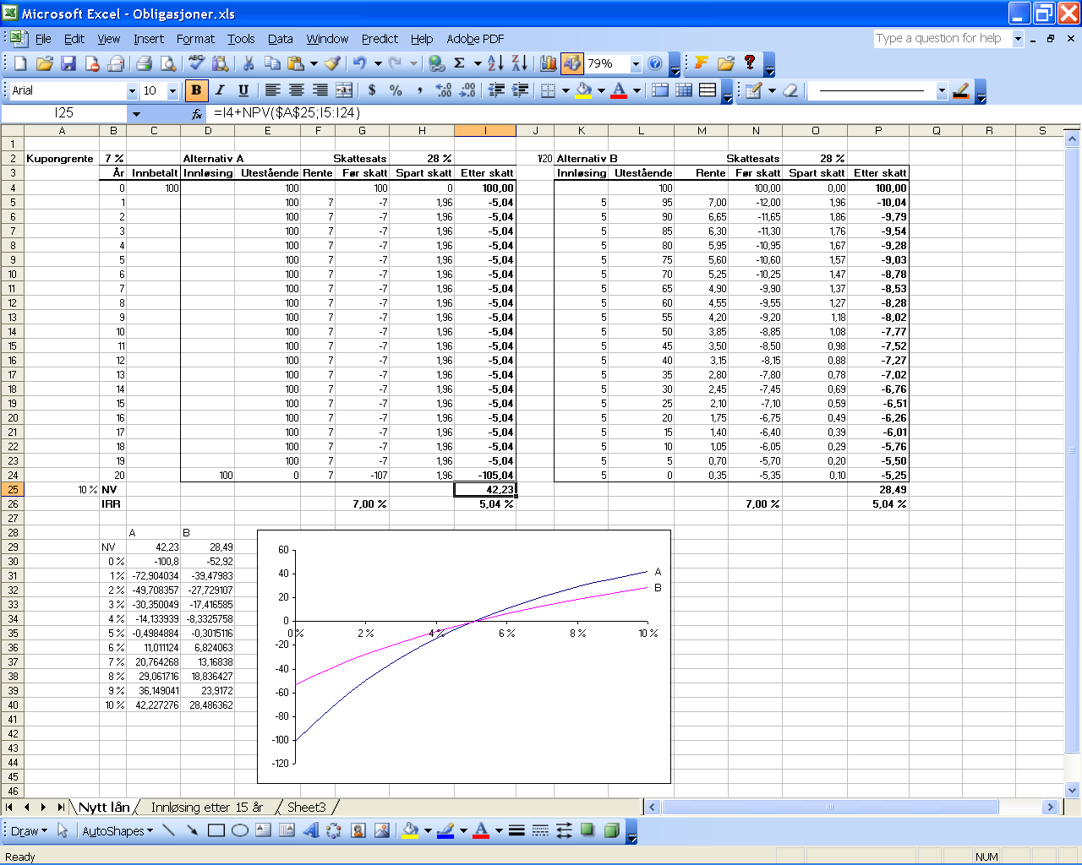
Obligasjonslånene: Alt. A og B

Slide 35
Innløse obligasjonene 5 år før utløp?
Alternativ B medfører at utestående obligasjoner er 25 mill. etter 15 år (de øvrige er allerede innløst).
Kursen er 108, dvs. alle gjenværende obligasjoner kan innløses til 27 mill.
Overkursen på 2 mill. kan kostnadsføres, dvs. bedriften sparer 0,56 mill. i skatt.
Bør bedriften innløse hele lånet, eller fortsette?

Slide 36
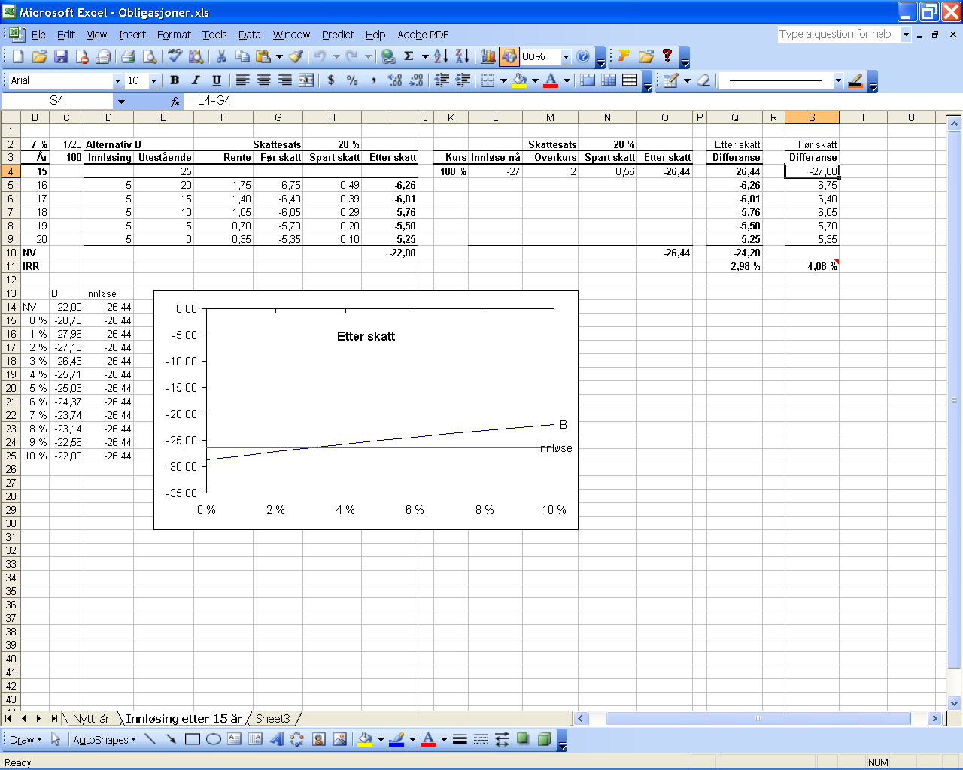
Markedsrente og effektiv rente
Likeverdig når kapitalkostnaden er 2,98% etter skatt.
Effektiv markedsrente før skatt.
Å ikke gjøre noe er også en beslutning (fortsette som før).
Det er lønnsomt hvis kapitalkostnaden > 4,08%.

Slide 37
9. Leasing
Utleier finansierer og eier driftsmidlet, men selger driftsretten.
Leietaker kjøper bruksretten, men ikke eiendomsretten.
Leietaker kan kostnadsføre leiekostnadene, men kan ikke avskrive driftsmidlet.
Alternativet til leasing er å kjøpe driftsmidlet selv, eventuelt med låneopptak.
Leasing er derfor en finansieringsform.

Slide 38
Leasing varetaxi
Kjøpspris kr. 200.000. / Årlig leie kr. 80.000.
Skal brukes i 3 år, kan selges til bokført verdi.
Saldoavskrives med 25%.
Skattesats 28%.
Driftsinntekter budsjettert til kr. 320.000 pr år.
Driftskostnader budsjettert til kr. 240.000 pr år.
Driftsinntekter/kostnader følger prisstigning på 3%.

Slide 39
Kjøp kontra leasing
 | Prisstigning |  | 3 % | 3 % | 3 %
Kjøp | År | 0 | 1 | 2 | 3
 | Investering | -200 000
 | Bokført verdi UB | 200 000 | 150 000 | 112 500 | 84 375
 | Utrangering |  |  |  | 84 375
320000 | Driftsinntekter |  | 329 600 | 339 488 | 349 673
-240000 | Driftsutgifter |  | -247 200 | -254 616 | -262 254
 | Driftsresultat |  | 82 400 | 84 872 | 87 418
25 % | Avskriving |  | 50 000 | 37 500 | 28 125
 | Skattbart resultat |  | 32 400 | 47 372 | 59 293
28 % | Skatt |  | 9 072 | 13 264 | 16 602
 | Kontantstrøm etter skatt | -200 000 | 73 328 | 71 608 | 155 191
Leie | År | 0 | 1 | 2 | 3
 | Leasingleie |  | -80 000 | -80 000 | -80 000
320000 | Driftsinntekter |  | 329 600 | 339 488 | 349 673
-240000 | Driftsutgifter |  | -247 200 | -254 616 | -262 254
 | Driftsresultat |  | 2 400 | 4 872 | 7 418
28 % | Skatt |  | 672 | 1 364 | 2 077
 | Kontantstrøm etter skatt |  | 1 728 | 3 508 | 5 341

Slide 40
Leasing kontra kjøp

Slide 41
Differansekontantstrøm
Leasing - Kjøp |  | 0 | 1 | 2 | 3
Leasingleie etter skatt |  |  | -57 600 | -57 600 | -57 600
- | Investering | 200 000
+ | spart skatt avskrivinger |  | -14 000 | -10 500 | -7 875
+ | utrangeringsverdi |  |  |  | -84 375
Differansekontantstrøm |  | 200 000 | -71 600 | -68 100 | -149 850
Med unntak av utrangeringsverdien kan de fleste komponentene i differansekontantstrømmen anslåes med stor sikkerhet.
Sammenligne leasingleien med hva du går glipp av ved å kjøpe og eie selv.

Slide 42
Lønnsomhetsvurdering Leasing
Effektiv rente leasing
(nominell, etter skatt)
Relevant kapitalkostnad er langsiktig nominell lånerente etter skatt

Slide 43
Argumenter for leasing
Grunner for leasing:
  Utleier har høyere skattesats enn leietaker:
  Samlet skatt blir minst ved leie.
  Utleier er spesialist på kjøp og salg av investeringsobjekter, eller det er høye transaksjonskostnader ved kjøp.
  Utleier kan bære risikoen bedre:
  Avkastningskravet er lavere hos utleier.

Slide 44
10. Oppsummering
Gjennomgangsmelodien i kap 1–4:
  Budsjetter for å finne kontantstrøm.
  Diskonter for å finne lønnsomhet.
  Velg for å finne det mest lønnsomme.
Denne oppskriften på prosjektanalyse gjelder uansett:
  Investeringsprosjekt.
  Finansieringsprosjekt.
  Kombinasjon av de to (pakke).

Slide 45
Kapittel 5 bruker stoffet fra kap. 1–4:
Forstå forholdet mellom nåverdi og sluttverdi.
Omgjøre investeringsbeløpet til årlige livssykluskostnader.
Innse styrken i realrentebasert annuitetsmetode.
Forstå hvordan effektiv rente kan beregnes, påvirkes, brukes og misbrukes.
Tallfeste verdien av subsidiert finansiering.
Beregne kontantstrøms- og lønnsomhetseffekt av leasing.

